Slide 1

Плановый аудит кода первая версия weФреймворка
03.09.2014, «Веб-Эксперт»

Slide 2
weFramework 1.0, о возможностях

Slide 3
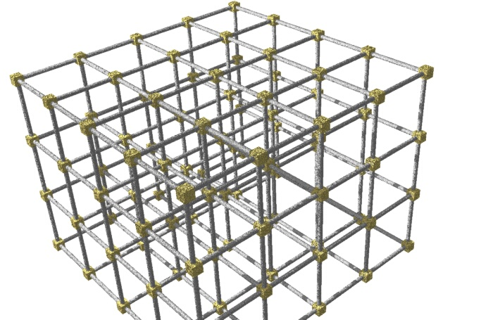
Цели фреймворка
Создать фасад. Т.е. фреймворк оберточного типа над функционалом битрикса
Собрать наши наработки, следовать правилам написания кода
Это микрофрейморк. Т.е. по-минимуму нужных методов, ничего избыточного и лишнего

Slide 4
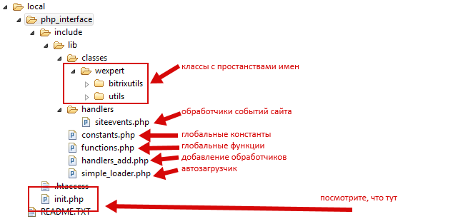
Структура файлов фреймворка

Slide 5
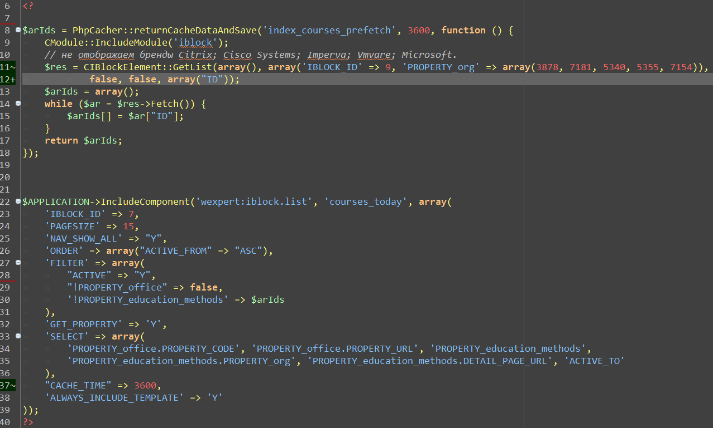
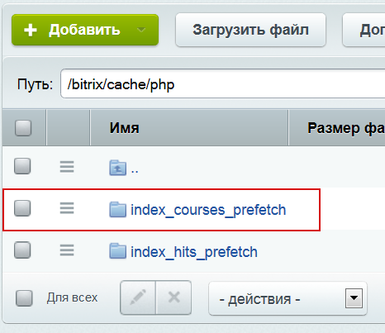
Класс PhpCacher

Slide 6
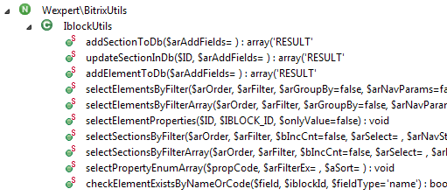
Класс IblockUtils

Slide 7
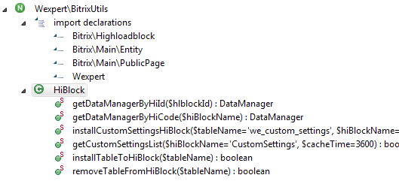
Класс HiBlock – быстрые блоки

Slide 8
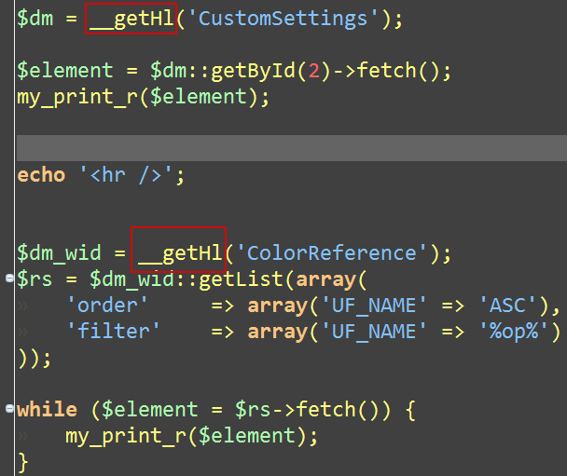
Класс HiBlock – функция __getHl() – «Обряд создания»
Обряд создания – это получение DataManager-объекта
DataManager - это аналог CIblockElement

Slide 9
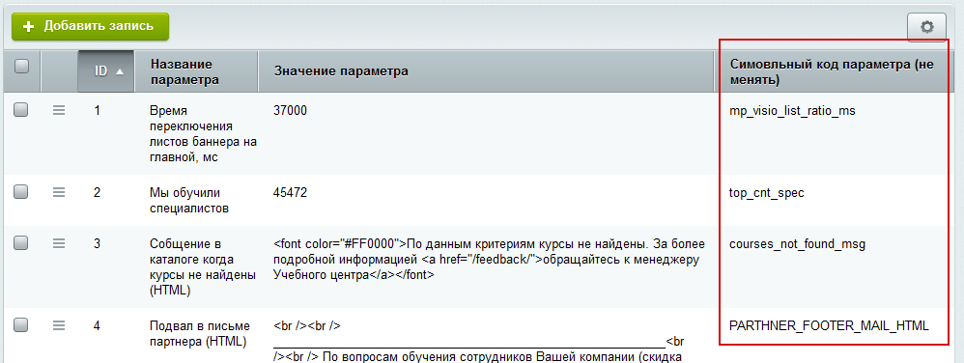
Класс HiBlock – функция _cs() - CustomSetting
Цель – создать хранилище (реестр) несвязанных параметров, которые используются в разных местах

Slide 10
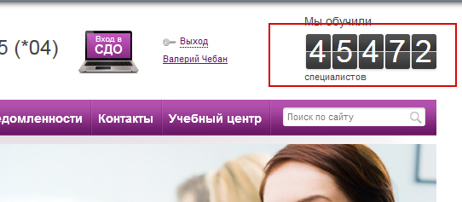
Класс HiBlock – функция _cs() - CustomSetting
Header.php:
<?
echo _cs(“top_cnt_spec”);
?>

Slide 11
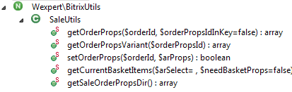
Класс SaleUtils – интернет магазин
Работа с корзиной и заказами

Slide 12
weFramework 1.0:
Создать фасад. Т.е. фреймворк оберточного типа над функционалом битрикса
Собрать наши наработки, следовать правилам написания кода
Это микрофрейморк. Т.е. по-минимуму нужных методов, ничего избыточного и лишнего

